Slide 1
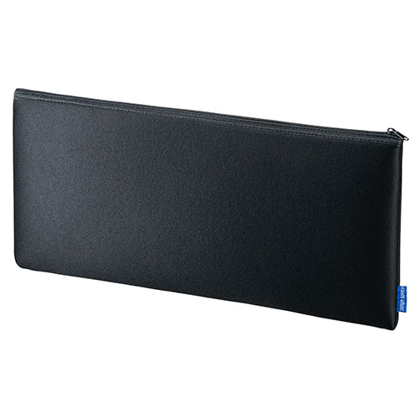
【提案書】
サンワサプライ キーボード用クッションケース(ブラック)
特徴
テレワークでフルキーボードを持ち運ぶ際に便利な、ファスナータイプのキーボード用クッションケース。ソフトな手触りのウレタンクッションがキーボードを優しく保護します。
商品写
納期
納期スペース
仕様
素材：表装/ポリエステル
サイズ：外寸/W490×D20×H210mm、参考有効内寸/W455×D40×H180mm
重量：約70g
機能：■軽くてソフトな手触り ■有線タイプのフルキーボードにも対応
お見積
お見積りスペース

